Slide 1
Type
Of
Design
Patterns
01 - Strategy

Slide 2
Strategy Pattern
Strategy - 전략
상황에 따라 알고리즘을 교체해서 쓸 수 있게하는 패턴

Slide 3
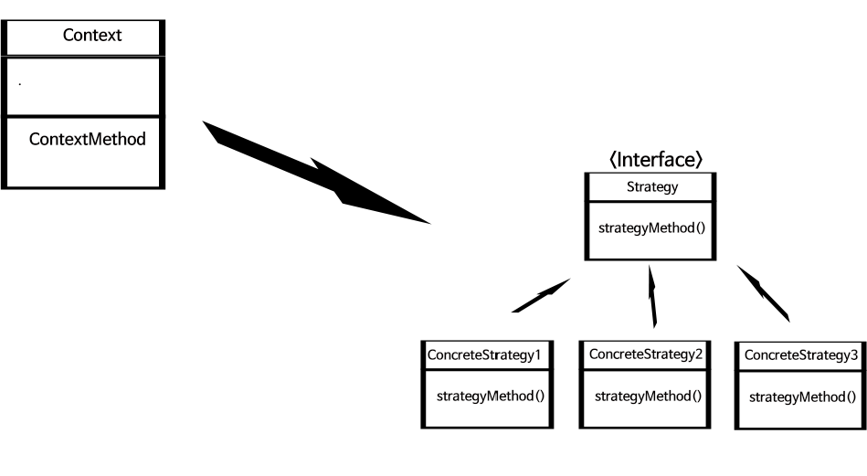
Class Diagram

Slide 4
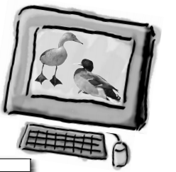
Example of Strategy Pattern use in HFDP
Joe라고 불리는 남자는
SimUDuck라는 이름의 오리연못 시뮬레이션 게임을 만드는 회사에 다님.

Slide 5
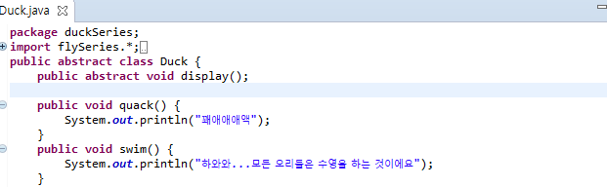
Example of Strategy Pattern use in HFDP
Joe는 Duck이라는 클래스를 만들고 많은 종류의 오리가 Duck를 상속받도록 만듦.

Slide 6
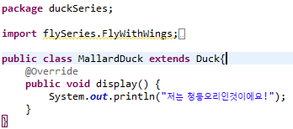
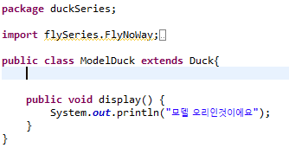
Example of Strategy Pattern use in HFDP

Slide 7
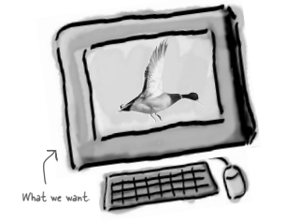
Example of Strategy Pattern use in HFDP
오리가 날 수 있게해주세요! 라는 요청사항이 들어와서 Duck클래스에 fly() 추가함.

Slide 8
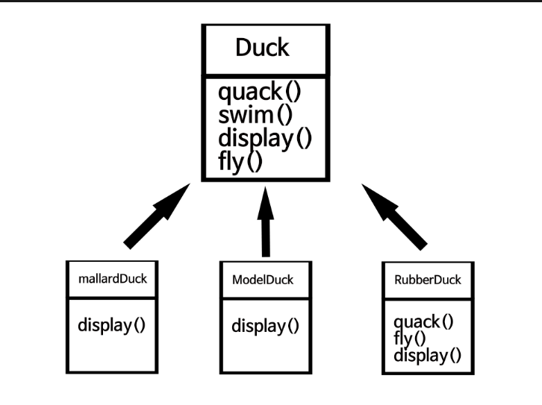
Example of Strategy Pattern use in HFDP
문제 발생!
실제 생물이 아닌 오리들도 같이 업데이트되면서 가짜 오리들이 날아다니고 우는거임!

Slide 9
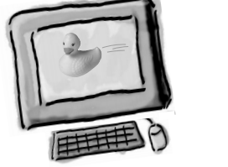
Example of Strategy Pattern use in HFDP
Joe는 Duck의 모든 서브클래스가 날 수 있는게 아니라는걸 깜박함.
그래서 프로그램 전체에 부작용이 발생함. ex) 날아다니는 고무오리

Slide 10
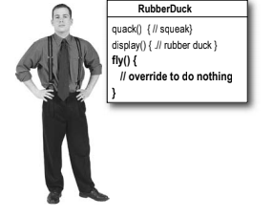
Example of Strategy Pattern use in HFDP
Joe는 그냥 클래스를 추가할 때마다 오버라이드하는 걸로 문제를
방관하기로함.

Slide 11

Example of Strategy Pattern use in HFDP
Joe는 6개월마다 제품을 갱신하기로 했다는 소식을 들음.
결국 더 깔끔한 방법을 찾아야됨.

Slide 12
Design principle
달라지는 부분을 찾아내고, 달라지지 않는 부분으로 부터 분리 시키기.
fly()와 quack()는 오리마다 달라지는 부분을 가짐.
Duck클래스로부터 떼어내기 위해 각 행동을 나타낼 클래스 집합을 만듦.

Slide 13

Design principle
오리 행동 디자인
동적으로 바꿔서 Runtime 환경에서도 행동을 바꿀수 있도록 하자.
ㄴ setter 사용

Slide 14


Design principle
구현이 아닌 인터페이스에 맞춰서 프로그래밍 한다.

Slide 15


Design principle

Slide 16
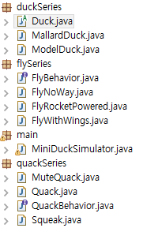
Design principle
FlyBehavior & QuackBehavior를 사용함으로 기존의 코드를 재사용가능함.
또한, Duck클래스를 수정하지 않고 새로운 Behavior를 추가 할 수있음.

Slide 17
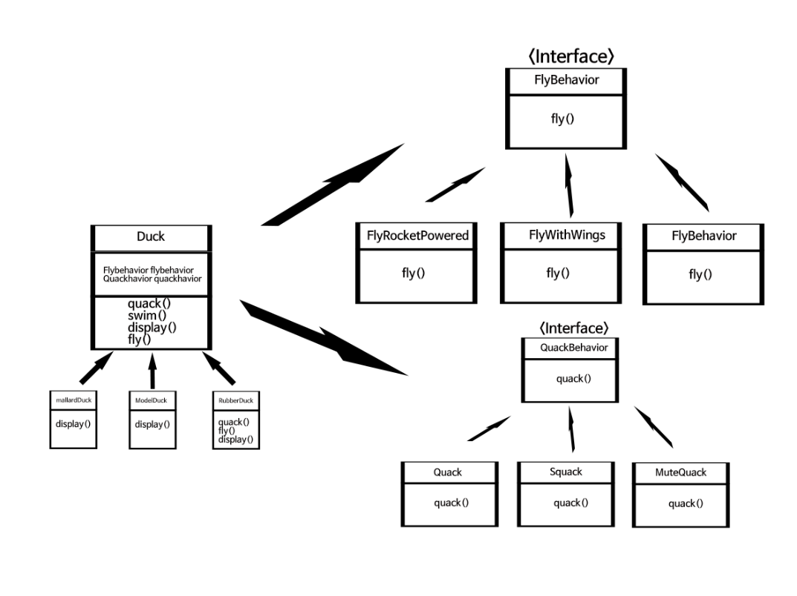
Example of Strategy Pattern use in HFDP Class Diagram

Slide 18
Package Info

Slide 19
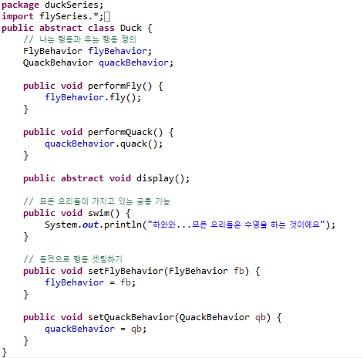
Class Info

Slide 20
Class Info

Slide 21

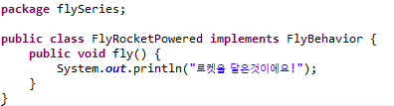
Class Info in flySeries Package

Slide 22

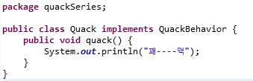
Class Info in quackSeries

Slide 23
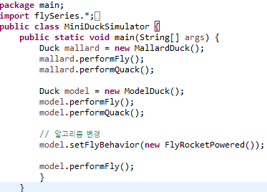

Class Info in main

Slide 24
use Strategy Pattern - Scenario
Playable 캐릭터에게 다양한 무기를 사용하게 할려함.
무기 종류는 레이피어, 대검, 돌격소총임.

Slide 25
use Strategy Pattern - Scenario
기능 정리하고 바뀌는 부분 분리.
캐릭터 | 움직임 | 점프
무기(공격) | 레이피어 | 대검 | 총

Slide 26
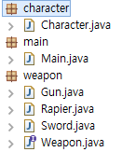
use Strategy Pattern - Package Info

Slide 27
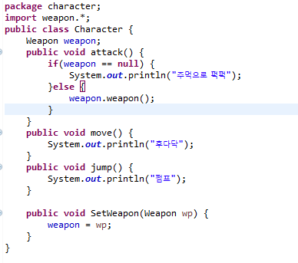
use Strategy Pattern - Character

Slide 28

use Strategy Pattern - weapon Interface

Slide 29
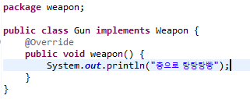
use Strategy Pattern - Package Info

Slide 30
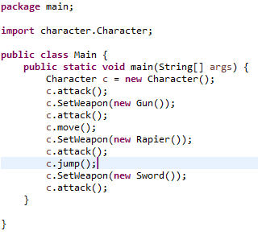
use Strategy Pattern - Main Class

Slide 31

use Strategy Pattern - Result

Slide 32
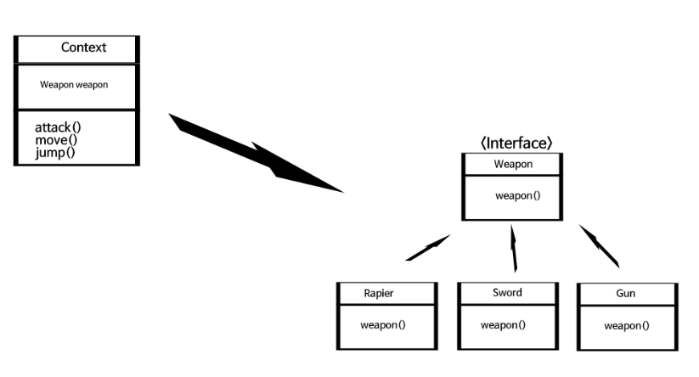
use Strategy Pattern - Diagram

